Slide 1
İOS SINAV UYGULAMASI
Ahmet Kayseri 18MY93029
Ethem Uğur Demir 18MY93027
Kayra Yılmazer 18MY93021

Slide 2
XCODE nedir?
Xcode macOS, iOS, watchOS ve tvOS için yazılım geliştirmek için Apple tarafınca geliştirilen macOS için entegre bir tümleşik geliştirme ortamıdır. Yazılım geliştirme araçlarını içerir. İlk defa 2003 senesince yayımlanan hizmetin en istikrarlı sürümü, sürüm 8.3.3'tür ve Mac App Store'den macOS Sierra kullanıcıları için ücretsiz olarak sunulmaktadır. Kayıtlı geliştiriciler, Apple Developer web sitesinden paketi önizleme sürümlerini ve önceki sürümlerini indirebilirler. Bununla birlikte, Apple son zamanlarda yazılımın sürüm 9 beta 2'nin beta versiyonunu Apple Developer hesaplarıyla halka aleni hale getirdi.

Slide 3
Swift nedir?
Swift, Apple tarafından iOS ve OS X platformlarına iOS ve Mac uygulamaları geliştirmek için oluşturulmuş, öğrenilmesi kolay , nesne yönelimli ve kuvvetli bir dildir.
Swift programlama dilide Objective C şeklinde Xcode programı kullanılarak yazılabilir.

Slide 4
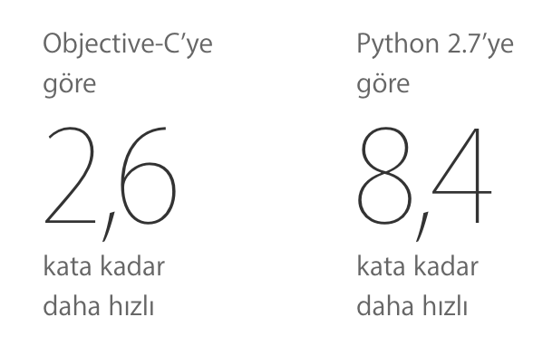
Swift ne kadar hız
Swift ile daha süratli ve basit bir halde uygulamalar geliştirebilirsiniz. Derin öncelikli arama(DFS) algoritması ile bir grafikte 10.000 tam rakam bulunmuştur. Swift , Objective C ye nazaran 2.6 kat daha hızlı çalışmaktadır.

Slide 5
Sınav uygulaması hakkında
Yapılacak olan uygulamada İlk sayfada başlangıç için bir sayfa olacak bu sayfada 1 adet button koyup bu button sayesinde sınava başlanması sağlanacaktır.
Yapıcağımız uygulamada sınav esnasında bir zaman sınırlaması yoktur. İstenilen kadar soru eklenebilir.
Sınav bitiminde bir puanlama sistemi vardır.
Sonuca göre Geri zekalı,Normal,İyi,İleri Zekalı,Deha olarak sınıflandırıyor.

Slide 6
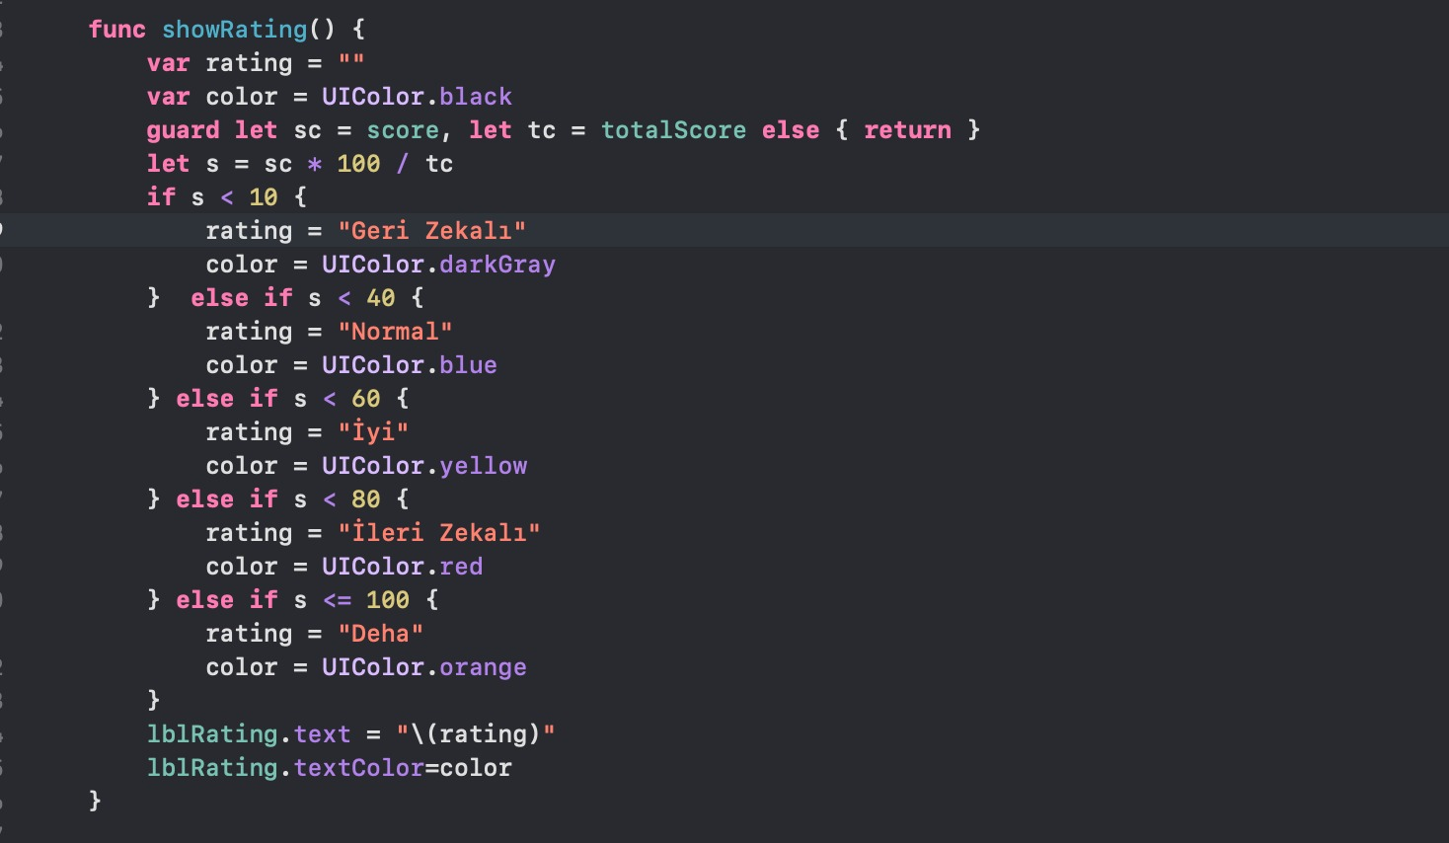
Puanlama kodları

Slide 7
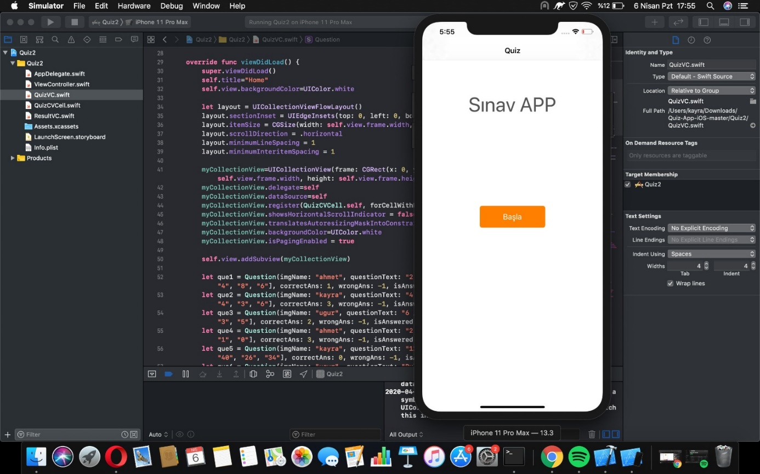
Giriş ekranı vardır

Slide 8
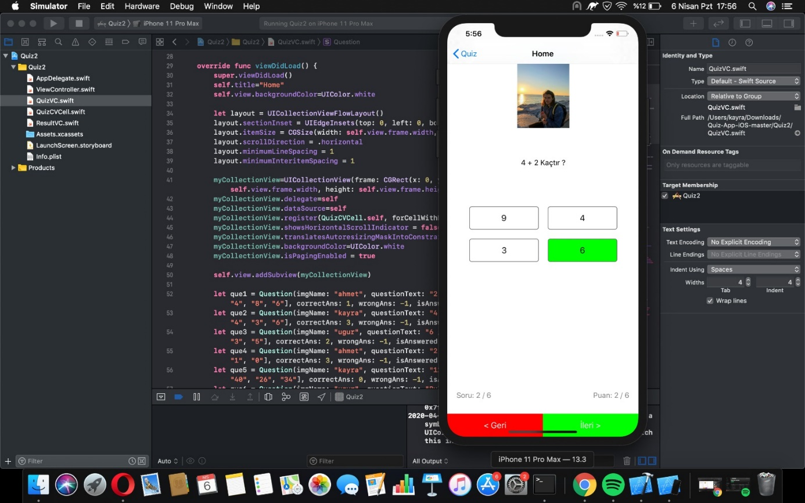

Slide 9
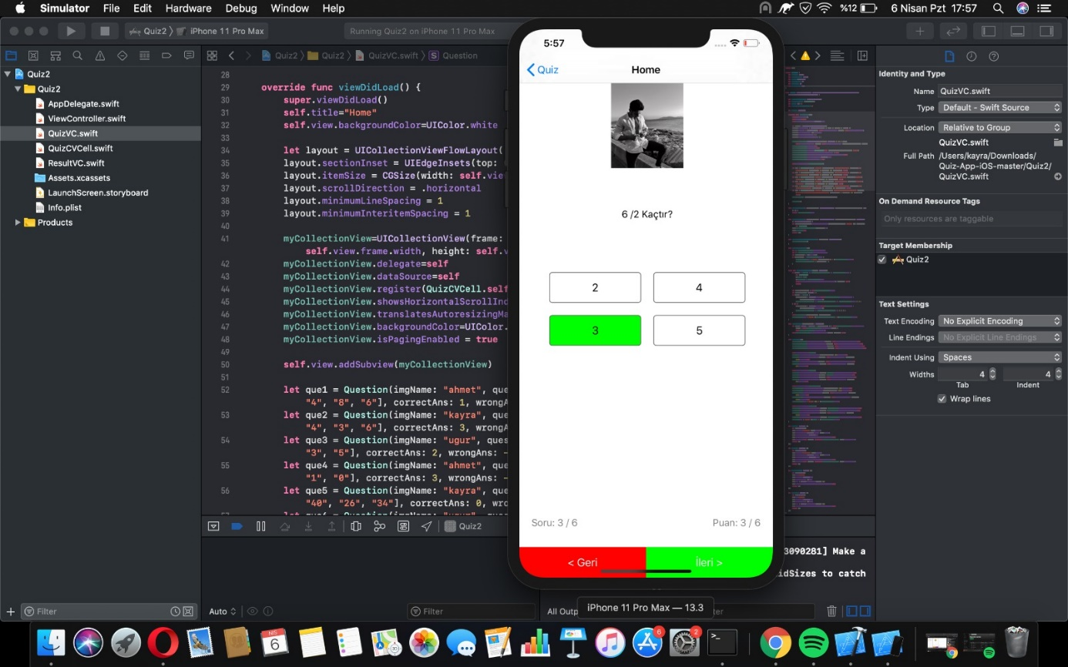

Slide 10
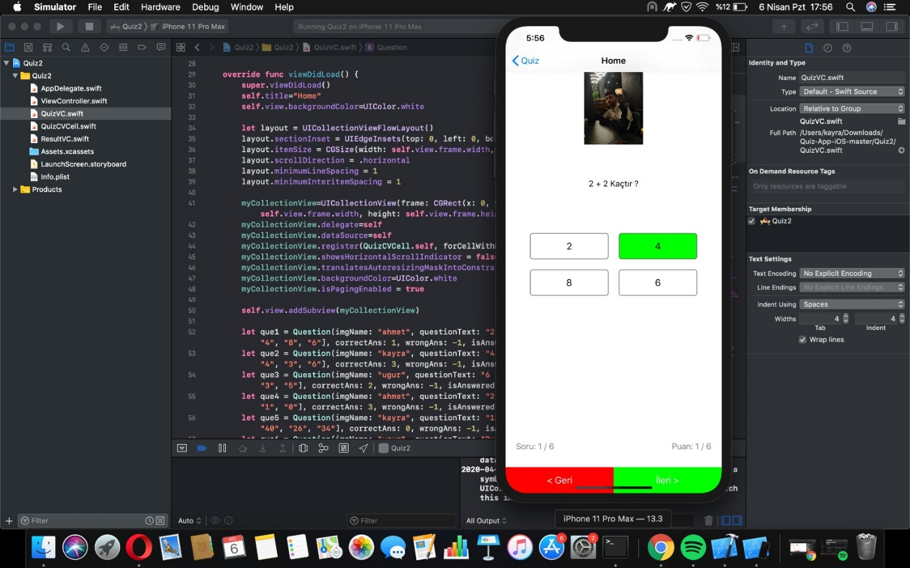
Uygulamamızda zaman kısıtlaması yoktur

Slide 11
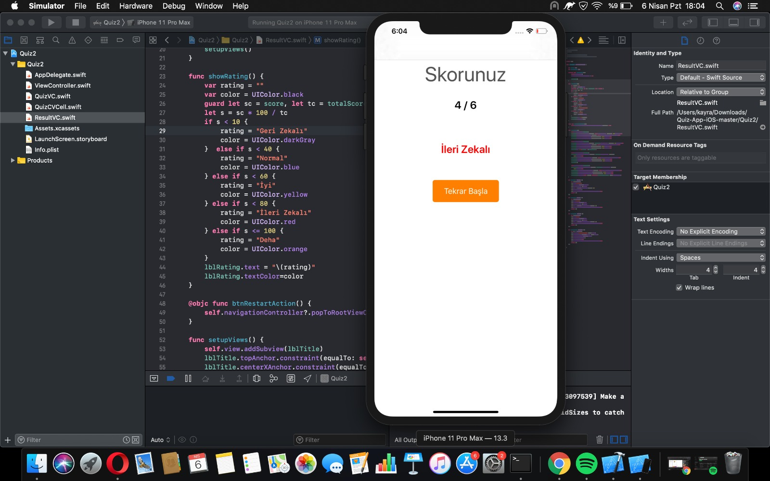
Sınavı tamamladıktan sonra doğru yanlış oranına göre bir skor belirler

Slide 12
İzlediğiniz için teşekkürler

